Slide 1
ERASMUS – Digitání gramotnost
Klára Máslová, Matyáš Fiutowski a Laura Paloušová

Slide 2
1. Kybernetická bezpečnost a technické dovednosti
Česká republika
Informatiku jsme měli jen pár let a účastnilo se jí celá třída
V českých školách se používá os Windows a se zbytkem os se setkáme zřídka
Učitelé a žáci mají vlastní wifi s heslem a přihlášení do školných PC je jednoduché

Slide 3
1.Kybernetická bezpečnost a technické dovednosti
Španělsko
Ve Španělské škole je informatika jeden z několika volitelných předmětů, tudíž se jí účastní pouze 5 lidí ze třídy
Studenti se učí pracovat s operačním systémem Linux (na Windows nezbyly peníze)
Zabezpečení školních počítačů je stejně chabé jako v Česku - každý se jednoduše přihlásí pod stejným uživatelským jmeném i heslem - usuario

Slide 4
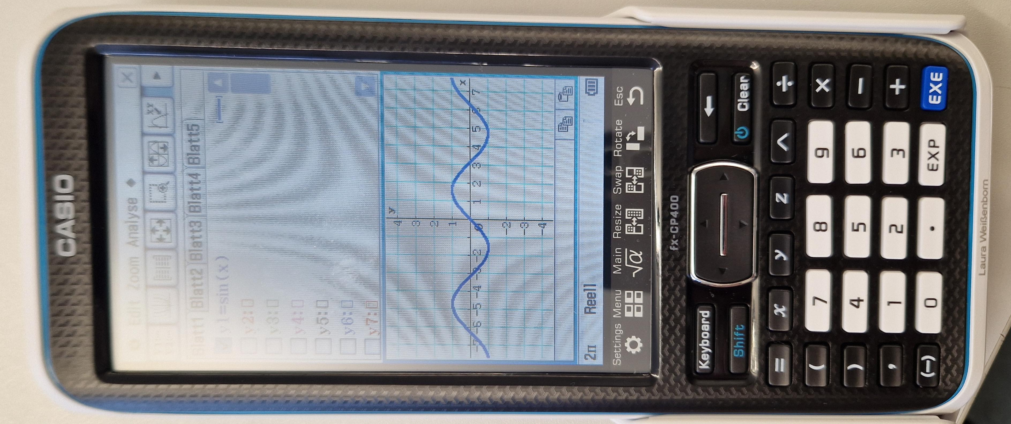
1. Kybernetická bezpečnost a technické dovednosti
Německo
Studenti se na volitelných hodinách informatiky učí programovat
Na všech počítačích je systém Windows
Počítače v učebně informatiky nejsou zabezpečeny žádným heslem
Na konci roku si mohou studenti vybrat jeden z projektových dnů na probrání tématu kybernetické bezpečnosti
Každá třída je vybavena učitelským počítačem a interaktivní tabulí s promítačem – toto vybavení používá většina učitelů v každé hodině
Škola má pro žáky Wifi s heslem

Slide 5
2. Úroveň spolupráce a digitální komunikace
Česká republika
Učitelé a studenti komunikují přes platformu Microsoft Teams a školní e-mail
Škola je vybavena novějšími zařízeními a počítač se jednoduše zapne (platí i pro projektor)
Velká pestrost mobilních zařízení

Slide 6
2. Úroveň spolupráce a digitální komunikace
Španělsko
Učitelé a studenti komunikují přes platformu Google Classroom a školní e-mail
Ve škole mají občas problémy s technikou (staré počítače se občas nezapnou)
90% lidí ve škole má nejnovější modely iPhonů

Slide 7
2. Úroveň spolupráce a digitální komunikace
Německo
Změny v rozvrhu se studentům objevují v aplikaci DSBmobile – každý žák má vlastní přístupové jméno a heslo, v aplikaci vidí změny v rozvrhu všech tříd (v aplikaci jsou vidět pouze změny)
Učitelé mohou žákům zadat tzv. nadawki (ž. to zjistí skrz změny v rozvrhu) = samostatná práce, kterou naleznou v aplikaci moodle, kde se přihlásí svým přístupovým jménem a heslem

Slide 8
2. Úroveň spolupráce a digitální komunikace
Německo
Studenti komunikují s učiteli pomocí aplikace moodle
Studenti mezi sebou komunikují většinou prostřednictvím whatsappu a instagramu
Studenti mohou při povolení učitele místo sešitu používat tablety (70% třídy je používá)
Studenti používají hlavně Iphony a Ipady

Slide 9
3. Úroveň vytváření digitálního obsahu
Česká republika
Někteří učitelé také během pandemie používal platformu youtube k edukaci žáků
V hodinách informatiky jsme se učili tvořit prezentace v PowerPointu a tvořit grafy v programu Excel

Slide 10
3. Úroveň vytváření digitálního obsahu
Španělsko
Dozvěděli jsme se že během pandemie někteří učitelé nahrávali svým žákům videa, které následně uploadovali na Youtube
V hodinách informatiky se žáci učí pracovat s Google Documents a vytvářet různé tabulky

Slide 11
3.Úroveň vytváření digitálního obsahu
Německo
Občas hrají žáci při hodinách edukativní kahoot
Žáci často tvoří prezentace na různá témata zadaná učiteli
Používají LibreOffice
Ž. navštěvující hodiny informatiky umí programovat a vytvářet webové stránky

Slide 12
5.Úroveň účasti v digitálním světě
Česká republika
Studenti dbají na ,,GDPR''
Na začátku roku podepisujeme papír, že naše fotky mohou být zveřejněné školou
Windows
Office

Slide 13
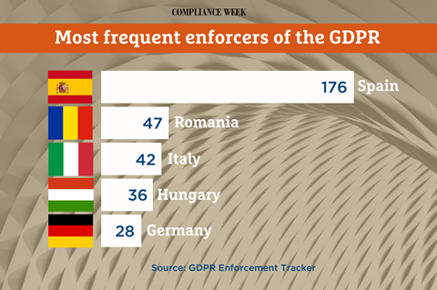
4. Zodpovědné chování online
Španělsko
Studenti dbají na GDPR (proto zákaz focení a natáčení ve škole)
Fotí se jen do jejich ,,ročenky''

Slide 14
4. Zodpovědné chování online
Německo
Studenti hodně dbají na GDPR a na všech fotkách, které pořídili bez souhlasu osoby na fotografii zamazávají obličeje
Na začátku studia studenti podepisují souhlas o tom, že je škola může fotit (Když měl ve škole přednášku válečný veterán, všichni museli donést souhlas s tím, že jejich fotky mohou být otisknuty v novinách)

Slide 15
5.Úroveň účasti v digitálním světě
Česká republika
Používání mobilních telefonů není v hodině povoleno bez povolení vyučujícího
M.t. jsou v jídelně povoleny
Ve škole je používání telefonů během přestávky povoleno

Slide 16
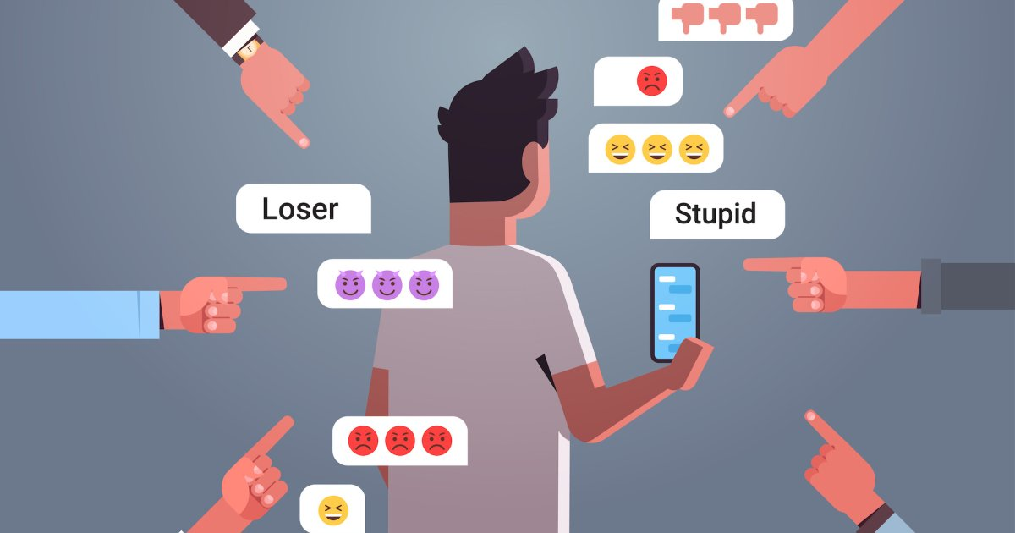
5.Úroveň účasti v digitálním světě
Španělsko
Používání telefonů je celkově zakázáno z důvodu prevence kyberšikany s výjimkou povolení vyučujícího při hodině z edukativních důvodů
Studenti mají papíry v deskách a nepoužívají k zápiskům technologii

Slide 17
5.Úroveň účasti v digitálním světě
Německo
Žáci mohou od 10. třídy používat místo sešitů pro tvoření zápisků tablety
Používání mobilních telefonů není v hodině povoleno bez povolení vyučujícího
M. telefony nejsou povoleny v jídelně
Žáci mají 5 minutové přestávky -> většinou nemají na telefony čas
Studenti mezi sebou komunikují pomocí aplikací whatsapp a instagram

Slide 18
Dotazník
Kolik hodin trávíte denně na telefonu?
Byli jste někdy ohroženi na internetu?

Slide 19
Dotazník
Jak často se setkáváte s falešnými informacemi?
Se kterými z těchto aplikací komunikujete nejvíce?

Slide 20
Dotazník
Kterou z těchto věci jste schopni vytvořit?
Co o sobě sdílíte na internetu?

Slide 21
Dotazník
Byli jste někdy proškoleni o bezpečnosti na sociálních sítích?

